Slide 1
Recondita Armonia
L’harmonie est dans les cours de gens et elle parle sans paroles

Slide 2
Marco Polo décrit un pont, pierre après pierre.
- Mais laquelle est la pierre qui soutient le point ? demande Kublai Khan.
- Le pont n’est pas soutenu par telle ou telle pierre, répond Marco, mais par la ligne de l’arc qu’à elles toutes elles forment.
Kublai Khan reste silencieux, il réfléchit. Puis il ajoute ;
- Pourquoi me parles-tu des pierres ? C’est l’arc seul qui m’intéresse.
Polo répond :
- Sans pierres il n’y a pas d’arc.

Slide 3
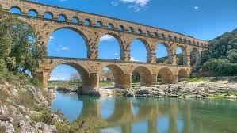

Slide 4
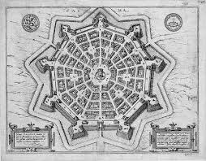

Slide 5
Ville ideal – Ideal city
Idéal par rapport à quoi?
Pouvons nous imaginer une ville idéale sans savoir qui y vivra?
Ville idéal sans histoire?
Ideal in which respect?
Could an ideal city be imagined without knowing those who will be living into it?
Ideal city without history?

Slide 6
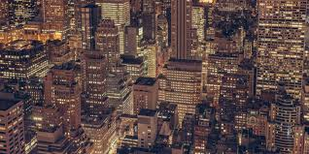

Slide 7
Espace – space
Devrions nous imaginer des limites à une ville?
Un modèle ou plusieurs?
Y a-t-il besoin d’un modèle?
Shall we limit the extension of a city?
Is there one or many models?
Do we need a model?

Slide 8
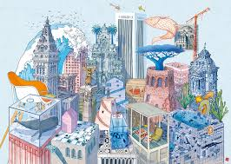

Slide 9
Enfants in villes _ chlildren in cities
Villes pour ce qui viendront?
Le future dessiné au présent
Enfants et liberté
Enfants et securité
Cities for those who will come?
Sketching the future out of our present
Children and freedom
Children and security

Slide 10
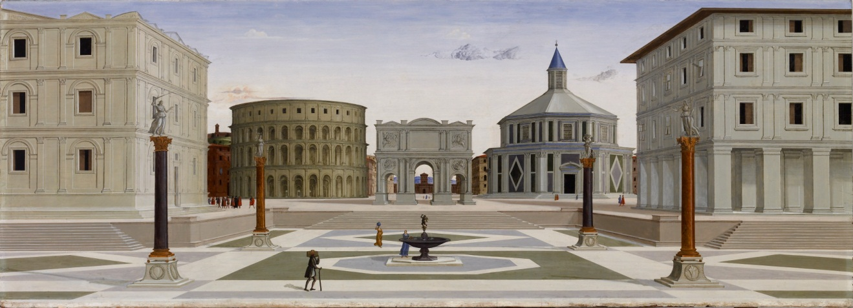

Slide 11
Agora
Villes comme espace de dialogue?
Quels espaces?
Qui participe au dialogue
Qui participe à gérer la ville?
Cities as space to enter into a dialogue
Which space?
Who is going to take part to the dialogue
Who is going to contribute to governing the city?

Slide 12
Individual ideal cities
Out of our memory
Images and experiences
What is missing
What is left behind
What is dreamed is what we hold more

Slide 13
Say it with music
Music is a structuring language: it has an order, a system of rules, a grammar, a synthax.
Shape a rythm and dance on it ALTOGETHER

